Slide 1


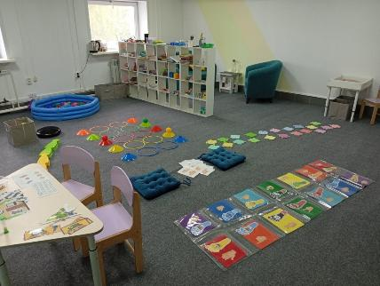
Практический материал к методической разработке
занятия для детей дошкольного возраста с использованием нейротренажеров
«По тропинке, по дорожке»

Slide 2


Структура занятия:
Приветствие
Разминка (логоритмические упражнения)
Двигательные упражнения (нейродорожка с чередованием ползания, ходьбы)
Дидактические игры
Упражнения на координацию движений
Кинезиологические упражнения
Игры в песочнице
Прощание

Slide 3

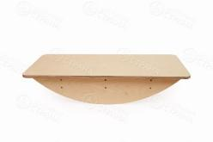
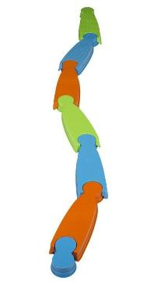
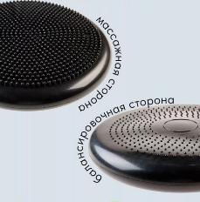

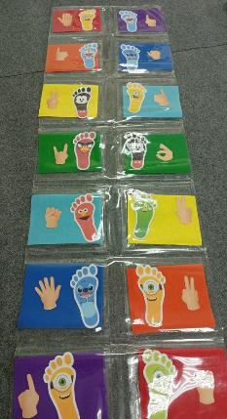

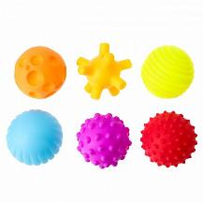

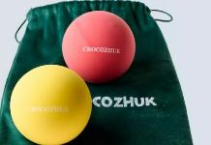

Нейро-оборудование

Slide 4
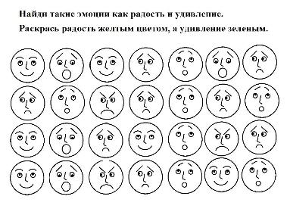


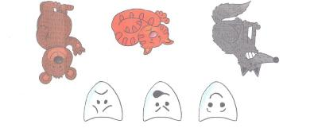
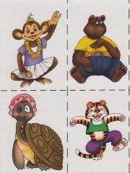



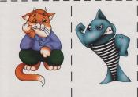

Дидактические игры на развитие эмоций

Slide 5
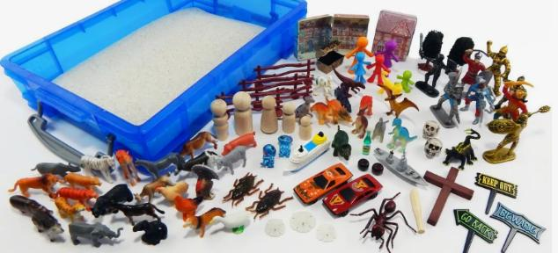
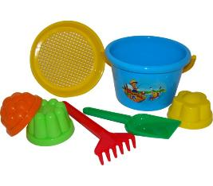
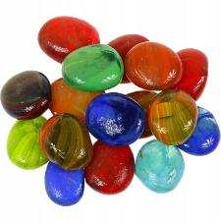
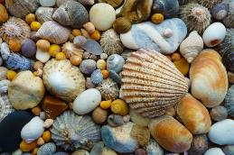
Средства песочной терапии

Slide 6

Контакты:
Педагог-психолог высшей квалификационной категории
Учитель-дефектолог
Войцихова Ирина Михайловна
МАДОУ «Детспорт»
г. Пермь
ул. Сысольская, 9 «а»
e-mail: mdouds318@mail.ru
Подзаголовок
Подзаголовок
Подзаголовок
Читать художественную литературу с сюжетом спортивной тематики – занятие увлекательное. Во-первых, это возможность побывать в таких ситуациях, где в силу характера, географического положения и других причин (к примеру, читать о боксе - женщинам) не окажешься. Во-вторых, благодаря художественной выразительности текстов
Читать художественную литературу с сюжетом спортивной тематики – занятие увлекательное. Во-первых, это возможность побывать в таких ситуациях, где в силу характера, географического положения и других причин (к примеру, читать о боксе - женщинам) не окажешься. Во-вторых, благодаря художественной выразительности текстов

